Slide 1
Yaşamaq yanğısı
Nazim Hikmət -115

Slide 2
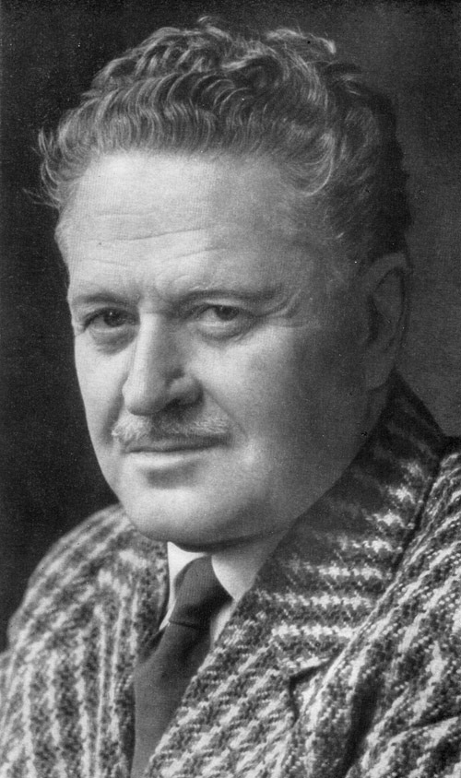

Slide 3
Mən yanmasam,
sən yanmasan,
biz yanmasaq,
necə
çıxar
qaran-
lıqlar
aydın-
lığa...

Slide 4
Günəşi içənlərin türküsü : Nazim Hikmətin şerləri, məqalələri, Azərbaycanda onun haqqında yazılan şerlər, poemalar, məqalələr. – Bakı : Azərbaycan, 2002. – 328 s.

Slide 5
Dənizə dönmək istəyirəm!
Mavi aynasında suların
Boy verib görünmək istəyirəm!
Dənizə dönmək istəyirəm!
Gəmilər gedər, aydın üfüqlərə gəmilər kədər!
Şərqin ağ yelkənləri şişirməz kədər,
Əlbət, bir gün gəmilərdə ömrüm sona yetər
Və indi ki, hamıya qismətdir bu səfər,
Mən sularda batan bir işıq kimi
Sularda sönmək istəyirəm!
Dənizə dönmək istəyirəm!
Dənizə dönmək istəyirəm!

Slide 6
ƏSƏRLƏRİ

Slide 7
Seçilmiş əsərləri : poeziya. - Bakı : Çaşıoğlu, 2007. - 264 s. : portr. - (Dünya Ədəbiyyatı).
Kitabda seçilmiş şeirlər toplanıb.
Şeirlər yazıram
çap olunmur, -
çap ediləcək amma.
Bir məktub gözləyirəm müjdəli,
bəlkə də öldüyüm gün gəldi,
mütləqa gələcək amma.
Nə dövlət, nə pul...
İnsanın əmrindədir dünya.
Bəlkə də yüz il sonra,
olsun
mütləqa bu belə olacaq amma

Slide 8
Seçilmiş əsərləri : poeziya. - Bakı : Şərq-Qərb, 2009. - 520 s.
Türk dünyası və XX əsr dünya ədəbiyyatının ən böyük şairlərindən biri olan Nazim Hikmət (1902-1963) Türkiyə, Azərbaycan, başqa türk və Şərq xalqlarının poeziyasına misilsiz təsir göstərmiş, şeirdə yeni yollar açmış novator sənətkar, əsrin klassikidir.
Ustad Nazimin təqdim olunan kitabda toplanmış əsərlərində bir ölkə, bir xalq nəfəs alır. Bu həbsxanalı, qürbətli, həsrətli həyat şeirlərində yer üzünün hər bir adamının sevinci, kədəri, arzusu, ümidi var. Nazim şeirinin yaddaşında yalnız bir xalqın yox, bütün insanlığın ağrılı-acılı tarixi yaşayır.
Kitaba tanınmış dramaturqun Azərbaycan teatr səhnəsində dəfələrlə tamaşaya qoyulmuş bir sıra pyesləri də daxil edilmişdir.

Slide 9
Seçilmiş əsərləri : Poeziya . - Bakı : Şərq-Qərb, 2006. - 496 s. - (Dünya Ədəbiyyatı).
Siyasi əqidələrindən, aldanışlarından və xəyal qırıqlığından asılı olmayaraq, bəlkə də elə bütün bunlara görə mücadilələr və iztirablar, ümidlər və itkilər dolu tufanlı, qasırğalı bir ömür yolu keçmiş Nazim İnsan dünyasının zənginliyini, duyğular aləminin incəliklərini, həyatın mürəkkəbliyini, dünyanın təzadlarını bütün dolğunluğuyla əks etdirə bilən və türk şeri tarixində əbədiyyən yaşarı qalacaq bir sənətkar kimi ucalmaqdadır.

Slide 10
Çağırış ; Sənin bayramın ; Qız cocuğu : şeirlər // Gözəllik suyu. – Bakı : Gənclik, 1919. – S.274-275. – Kitabda türk ədəbiyyatının görkəmli nümayəndələrinin əsərləri ilə yanaşı Nazim Hikmətin də şeirləri özünə yer tapmışdır.

Slide 11
Nazim Hikmət : haqqında və şeirləri // Türk xalqları ədəbiyyatı. IV c. – Bakı : Çaşıoğlu ; Azərbaycanda Atatürk Mərkəzi, 2007. –- S.69-102. – Türk xalqlarının ədəbiyyatını özündə ehtiva edən bu kitabda Nazim Hikmətin ən məşhur şeirləri oxucuların diqqətinə çatdırılır.

Slide 12
Nazim Hikmətin xatirəsinə və yaradıcılığına həsr olunmuş kitablar

Slide 13
Babayev A. Nazim Hikmət : Fotokitab kommunist-şair, Beynəlxalq sülh mükafatı laureatı Nazim Hikmətin həyat yaradıcılığına həsr olunmuşdur. - Bakı : İşıq, 1978. - 88 s.
Bu foto-kitab Beynəlxalq sülh mükafatı laureatı Nazim Hikmətin həyat və yaradıcılığına həsr olunmuşdur. Kitabda şairin Azərbaycanla bağlılığı konkret misallar və foto sənədlərlə göstərilmiş, çap olunmuş əsərləri, səhnəyə qoyulmuş pyesləri haqqında geniş məlumat verilmişdir

Slide 14
Babullaoğlu S. Üçüncü yuxu: Nazim Hikmət şeirindən vaz keçdimi? // Əbədi yuxular. - Bakı : Vektor, 2015. – S.15-18.

Slide 15
Yaşadım,
Deyə bilməz
Azadlığı sevməyi bacarmayan millət,
Vətəni üçün ölməyi bacarmayan millət!..

Slide 16
Fiş R. Nazim Hikmət - Bakı : Gənclik, 1985. - 324 s.
Kitab XX əsrin böyük şairlərindən biri Nazim Hikmətə həsr olunmuşdur. Müəllif hər şeydən əvvəl Nazim Hikmətin şəxsi həyatını, dəmir barmaqlıqlar arxasında keçmiş ömrünü və Moskvadakı son illərini qələmə almışdır.

Slide 17
İsmayılov A. Nazim Hikmət : Həyat və yaradıcılıq salnaməsi. - Bakı : Yazıçı, 1990. - 344 s.
Kitaba türk şairi Nazim Hikmətin həyatı, yaradıcılığı haqqında müasirlərinin yazdığı məqalə və xatirələr daxil edilmişdir.

Slide 18
Özcan, Halil İbrahım. Nazim Hikmet. - İstanbul : Çizmeli Kedi, 2013. - 96 s. : il. - Türk dilində.
Nazim Hikmət dünya miqyasında tanınmış, həyatı boyuVətənini hər şeydən çox sevən bir türk şairidir. Şeirləri 50-dən çox dilə çevrilən şairin həyatı bir çox filmlərin yaranmasına zəmin oldu.

Slide 19
Anadoluda bir kənd qəbristanında basdırın məni
Və təsadüfən
Başım üstündə bir çinar olarsa
Daş-maş da istəməz.

Slide 20
Məlumat-biblioqrafiya şöbəsi
Əhmədova S.

